Slide 1
BANGOU
Number

Slide 2
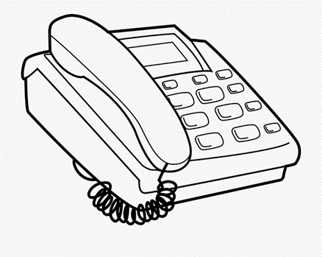

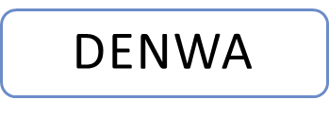
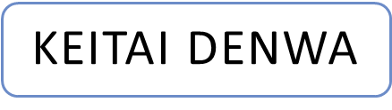
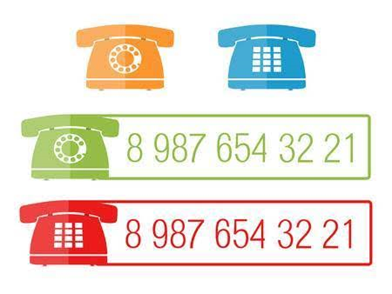
DENWA BANGOU : No telp
KEITAI DENWA BANGOU : No HP

Slide 3
Nanban desu ka? (berapa nomornya?)
1. Q : Denwa bangou wa nanban desu ka?
A : 022-730-2958 desu.
(zero ni ni no nana san zero no ni kyuu go hachi desu)
2. C : Keitai denwa bangou wa nanban desu ka?
D : 0877-2203-5391 desu.

Slide 4
Kaiwa
A : Sumimasen, Sangga Buana Daigaku
no denwa bangou wa nanban desu
ka?
B : eeto.. 0872 - 6813 desu.
A : 0872 no 6813 desu ne. Doumo,
arigatou gozaimashita

